Slide 1



CHÀO MỪNG CÁC CON
ĐẾN VỚI MÔN TIẾNG VIỆT!

Slide 2

KHỞI ĐỘNG

Slide 3


Slide 4

ĐỌC MỞ RỘNG

Slide 5

Thứ Sáu ngày 15 tháng 3 năm 2024
Tiếng Việt
Đǌ mở ǟộng
Trang 53

Slide 6

Sưu tầm những bài viết về động vật hoang dã (hổ, báo, sư tử…)..
Yêu cầu cần đạt
Mang đến lớp sách, báo viết về việc bảo vệ động vật.
01
Chia sẻ được một số thông tin với các bạn về việc bảo vệ động vật.
02
03
Yêu động vật, biết bảo vệ động vật.

Slide 7

1. Tìm đọc sách, báo viết về việc bảo vệ động vật.

Slide 8


1. Tìm đọc sách, báo viết về việc bảo vệ động vật.
NHIỆM VỤ:
Cử 1 bạn làm nhóm trưởng.
+ Nhóm trưởng gọi từng bạn nói tên sách, báo tìm được và tìm như thế nào.
+ Đọc bài thơ / câu chuyện của mình.
THẢO LUẬN NHÓM 4

Slide 9

TIÊU CHÍ NHẬN XÉT
Đọc đúng nội dung về bảo vệ các loài động vật.
Đọc bài to, rõ ràng, lưu loát.
Biết ngắt nghỉ hơi, nhấn giọng hợp lí.

Slide 10
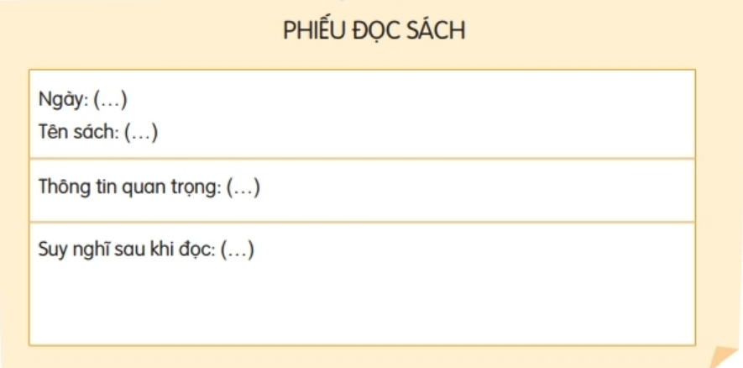
2. Viết vào phiếu đọc sách trong vở bài tập

Slide 11

TIẾT HỌC
KẾT THÚC

